Slide 1
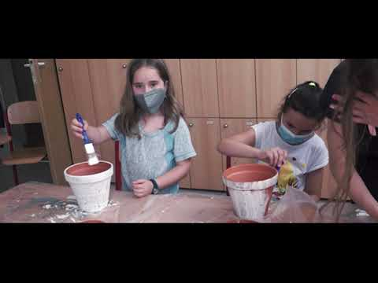
Hudební soubor MUZIKANTI

Slide 2
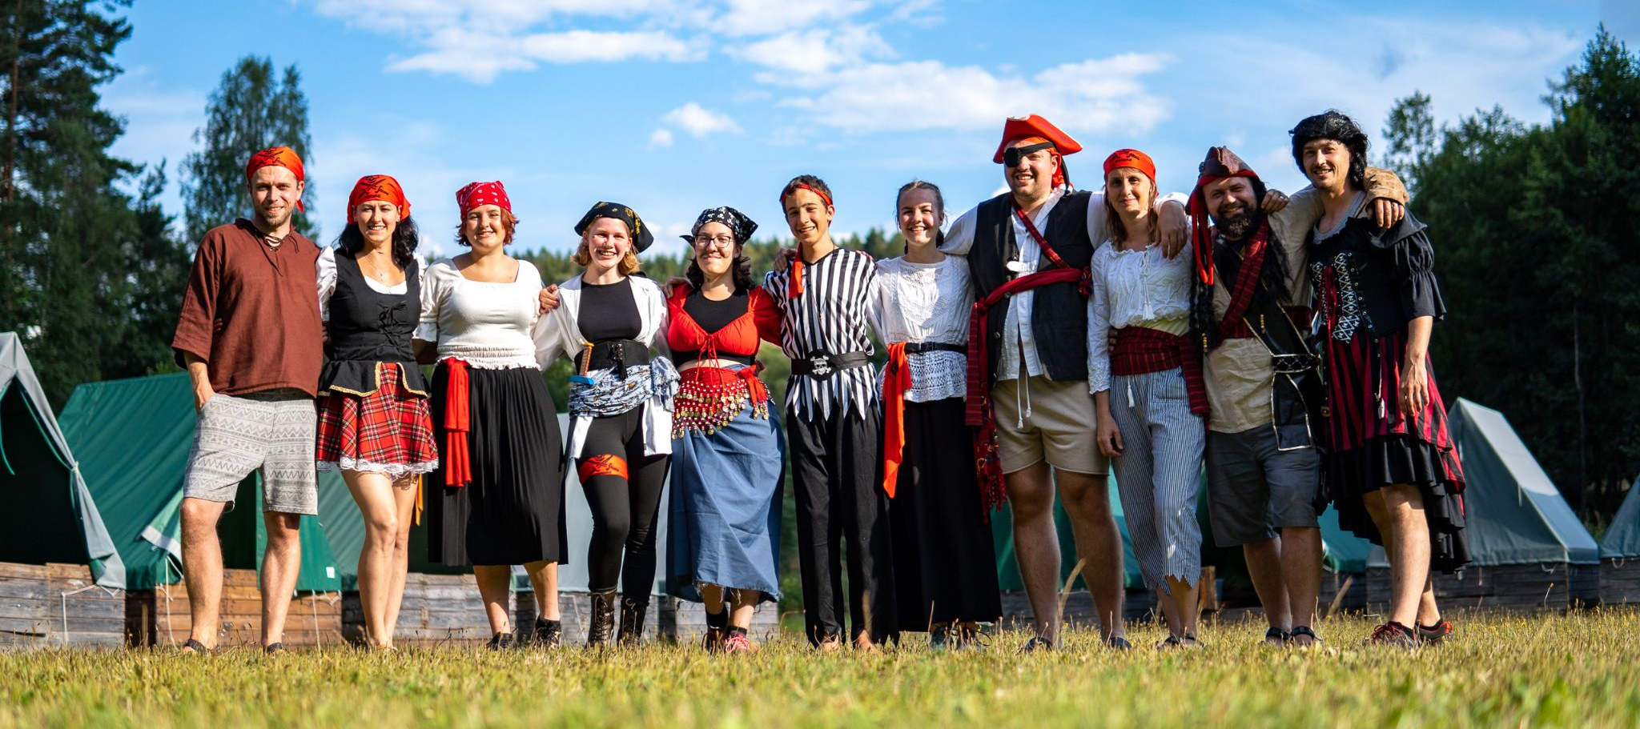
SLOŽENÍ SOUBORU
7 vedoucích
10 juniorů a rádců
přibližně 100 dětí

Slide 3
ORGANIZACE SOUBORU
KROUŽKY PRACUJÍCÍ
POD ZŠ VEDLEJŠÍ
KROUŽKY PRACUJÍCÍ
POD ZŠ BOSONOHY
KROUŽKY PRACUJÍCÍ
POD PS GALAXIE
Kroužky pracují jako školní kroužky na Vedlejší.
Vedoucí jsou zaměstnanci ZŠ.
Důvodem je vysoký pronájem.
Kroužky pracují jako
školní kroužky v Bosonohách.
Vedoucí jsou zaměstnanci ZŠ.
Výhodné finanční podmínky
a spolupráce se školou.
Skupinové kroužky.
Kroužky pracují v pronájmu na ZŠ Vedlejší.
Přihlašují se přes šk. systém.
Ten zašle info k platbě.
Školné se platí ZŠ Bosonohy.
č.ú.: 94 233 621 / 0100
Registrace se platí PS Galaxie.
č.ú.: 2400421794 / 2010
Všechny děti jsou registrované v Pionýru.
Díky tomu jsou na akcích pojištěné a umožňuje nám to čerpat řadu dotací na materiál a pronájmy.

Slide 4
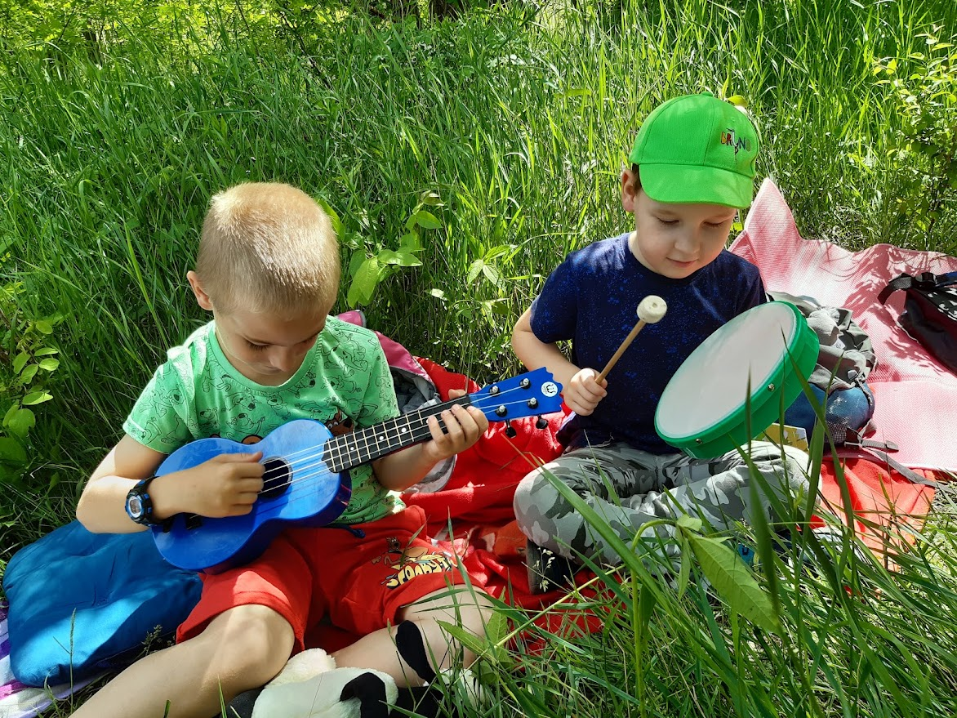
CO VŠECHNO UČÍME
VÝUKA HRY NA HUDEBNÍ NÁSTROJE
flétna sopránová, altová, tenorová, basová,
příčná, saxofon, klarinet
kytara klasická, basová, nově také elektrická
klavír
ukulele ukázka
MUZIKÁL
tanec, zpěv, divadlo
PŘEDŠKOLNÍ HUDEBNÍ
PŘÍPRAVKA
Cvrčci

Slide 5
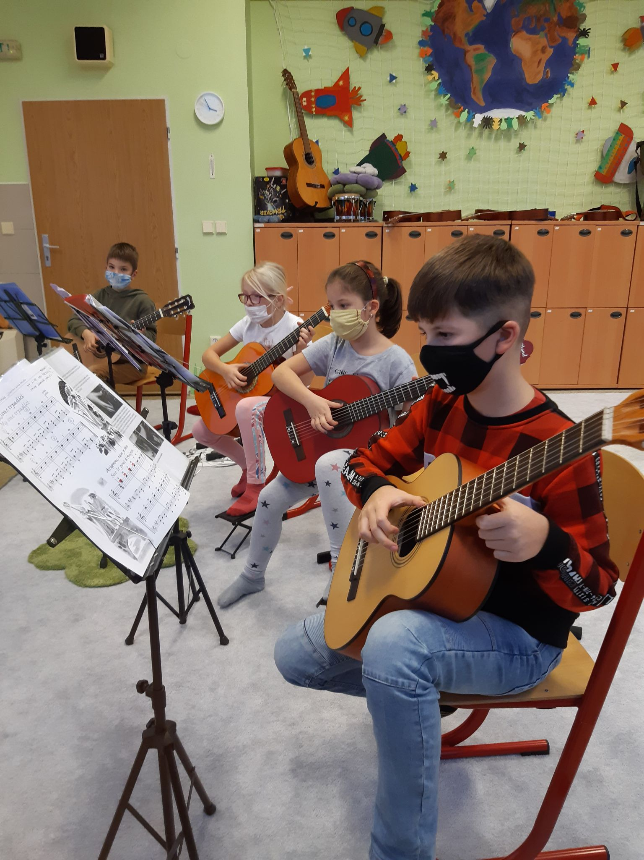
ORGANIZACE PRÁCE
Základní příprava
1x týdně - pravidelná výuka v jednotlivých vyučovacích hodinách.
Soustředění a secvičování
Secvičování k vystoupením (betlém, koncert)
Soustředění pro muzikál k divadelním představením
Drobné akce
Hudební večírky, Serenáda, Zpěvy v kostele
Akce pro celý soubor
Hudební vystoupení (koncerty, betlémy) a muzikálová představení
Letní činnost
Příměstské tábory, letní stanový tábor

Slide 6
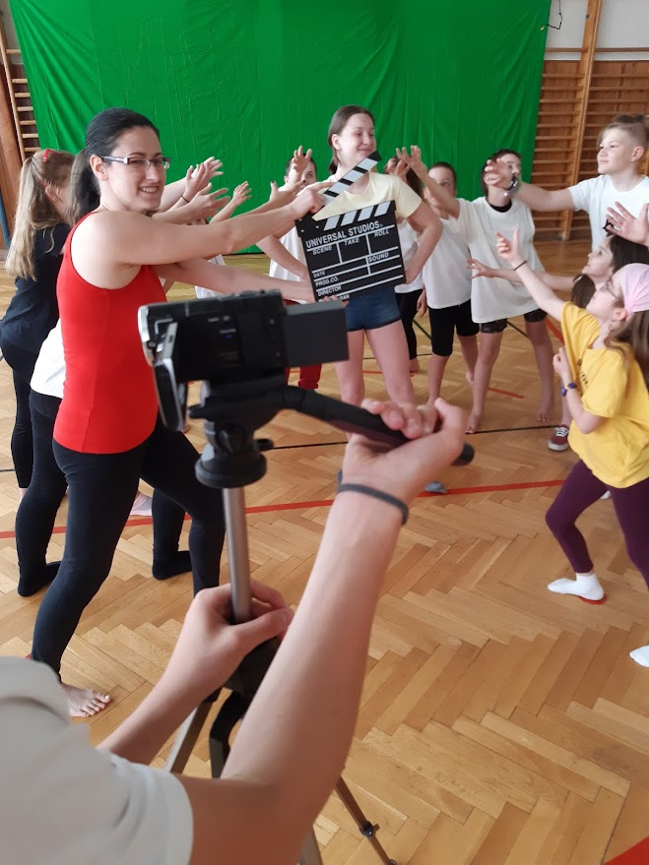
CÍL
Myšlenkou souboru ale není pouze naučit děti hrát, zpívat a vytvořit představení. Jde nám především o to, aby tato práce děti také bavila,
aby si zde našly kamarády a společně tak všichni tvořili jednu komunitu. Snažíme se být místem, kam se rádi vracejí, kde se cítí dobře s hudbou i s kamarády, kde v případě nezdaru najdou útočiště.
ukázka společné akce

Slide 7
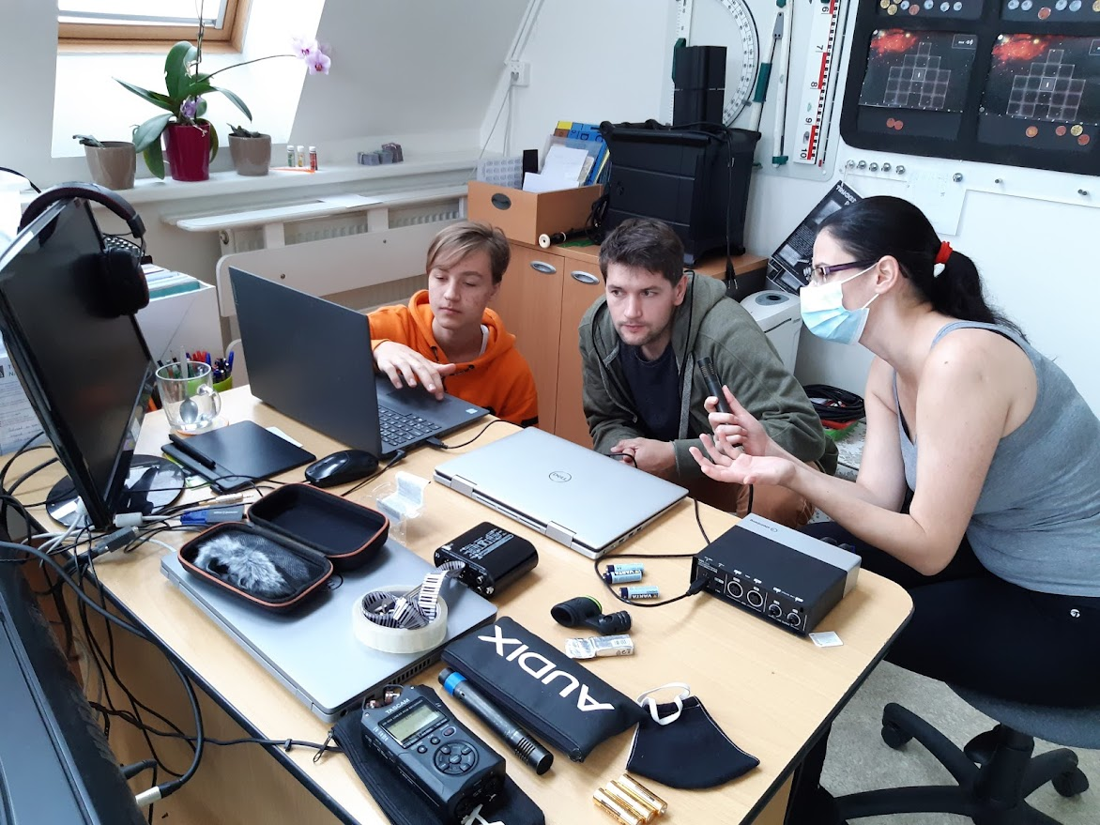
PODMÍNKY ČLENSTVÍ
PRAVIDELNÁ PŘÍPRAVA DO HODIN
domácí trénování - alespoň 3x týdně 30 minut (mladší 15min.)
podpora dětí ze strany rodičů (kontrola, pochvala)
ÚČAST NA SOUSTŘEDĚNÍCH
A SECVIČOVÁNÍCH
(muzikál 1x měsíčně pá + so)
(flétny 1x měšíčně pátek)
(další nástroje 2 soustředění ke koncertu)
ÚČAST NA VYSTOUPENÍCH
(nástroje 2x ročně) (muzikál 4x ročně)
1x ročně se děti podílí na úklidu klubovny.

Slide 8
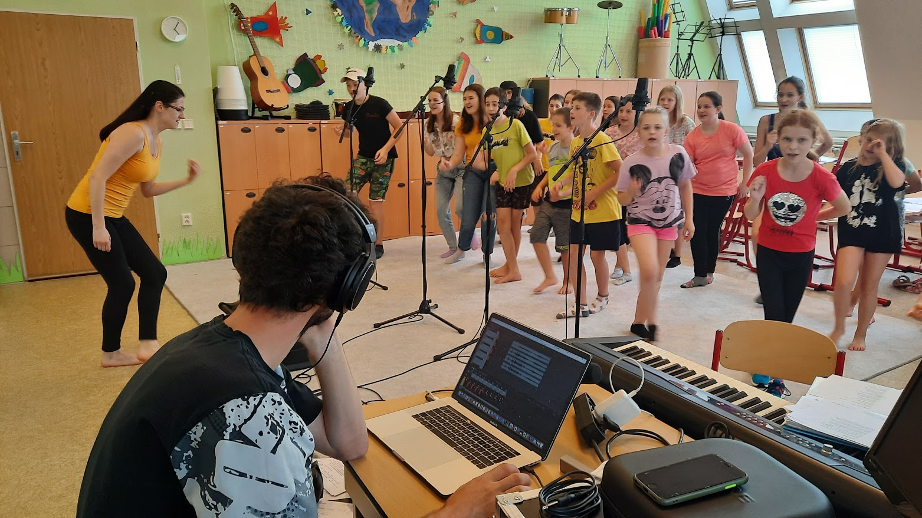
CO NÁS LETOS ČEKÁ - AKCE JEN PRO ČLENY
Rozjezdovém soustředění
informace
seznámení
motivacie k celoroční činnosti
oprášení loňských znalostí
Pravidelná měsíční soustředění
(pátek - sobota)
nácvik společných skladeb
příprava představení
hry, zábava, relaxace
Letní stanový tábor
týden strávený na louce v lese s lehkou hudební, sportovní a tábornickou náplní
Termín: 4. - 13. 8. 2023

Slide 9
CO NÁS LETOS ČEKÁ - AKCE PRO RODIČE A VEŘEJNOST
11. - 13. 11. koncert Tvoje tvář má známý hlas 2
- společný projekt všech hudebních nástrojů a muzikálu
19. 12. Troubské zpěvy
- vystoupení v kostele v Troubsku (muzikály, flétny)
květen Muzikály
- vystoupení ve spojení se ZŠ Bosonohy v orlovně
10. 6. Serenáda pod korunami stromů
- odpočinková hudební akce v přírodě, individuální vystoupení
Prázdniny příměstské tábory - příprava divadelních představení, filmu, videoklipů
10. - 14. 7. PT Vedlejší
24. - 28. 7. PT Bosonohy
Příprava našich akcí je časově náročná a dá vedoucím náležitě zabrat. Času ani práce nelitujeme, ale prosíme vás, abyste k účasti přistupovali zodpovědně, aby tak naše práce nebyla zbytečná.
Velmi oceníme pomoc ze strany rodičů (přípravy sálů, kulis, bourání tábora, odvoz věcí, …)

Slide 10
KOMUNIKACE
STRÁNKY SOUBORU
veškeré informace
kalendář
galerie
PRAVIDELNÉ MĚSÍČNÍ EMAILY
připomenutí důležitých termínů
informace k akcím
foto a video z akcí
GOOGLE KALENDÁŘ
celoroční přehled akcí
pravidelná aktualizace
podrobné informace
WHATS APP
osobnější komunikace uvnitř menších skupin
rychlé zprávy
Prosíme o omluvu dětí v případě nepřítomnosti na hodině předem.

Slide 11
EKONOMICKÁ STRÁNKA
ČLENSKÉ PŘÍSPĚVKY
a příspěvky na akce
ŠKOLNÉ V ZŠ
DOTACE
PROJEKTY
Z příspěvku hradíme registraci do Pionýra
a další náklady spojené s provozem souboru.
Přísp. na akce pokrývají část nákladů spojených s realizací soustředění.
Částku odevzdáváme škole.
Škola hradí mzdy vyučujícím, pokrývá provozní náklady.
Na naši činnost přispívá:
Pionýr
MMB
Jihomoravský kraj
ÚMČ Bohunice
Projekt EU
administrovaný Pionýrem
ZLEPŠOVADLO
(šablony)

Slide 12
JAK NÁM MŮŽETE POMOCI
VŠICHNI
KDOKOLI
PROFESNĚ
SPONZORSKÝ DAR
Zajímejte se o práci dítěte v Muzikantech.
Podpořte ho pochvalou
Dohlédněte na jeho přípravu
Přípravy vystoupení (nošení, stavění, úklid)
materiál
(papíry, tonery, eurofólie)
přeprava věcí
oprava elektro
šití kostýmů
bubeník
!!! ÚČETNÍ !!!

Slide 13
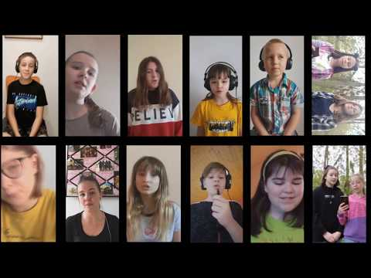
TĚŠÍME SE S VÁMI NA DALŠÍ ROK
Díky všem, kteří nám pomáháte. (přípravy akcí, bourání tábora, dobré slovo …)
Byli jsme tu pro Vaše děti i v dobách, které pro naši práci byly těžké a jsme tu i nadále, abychom jim vždy připravili zajímavý a podnětný program.

